Slide 1
Свердловская область, городской округ «Город Лесной»
проект
Маршруты
здоровья
В целях содействия реализации Национального проекта «Демография»,
Федеральных проектов: «Спорт- норма жизни»
«Укрепление общественного здоровья»

Slide 2
Цель: Создание пешеходных маршрутов различных уровней сложности в целях развития инфраструктуры и обеспечения условий для занятий физической культурой и ведения здорового образа жизни различными группами населения городского округа «Город Лесной»
Целевые группы населения:
Жители городского округа «Город Лесной»:
пенсионеры,
инвалиды и лица с ограниченными возможностями здоровья,
воспитанники ДОУ,
учащиеся общеобразовательных учреждений,
студенты,
работающие
Задачи
Реализации двигательной активности
Задачи
Передача знаний и формирование полезных навыков
Подготовка инструкторов ЗОЖ и волонтеров
Задачи
Открытие маршрутов здоровья
Организация и проведение физкультурно – массовых мероприятий и соревнований
Организация содержательного досуга
Расширение возможностей активного отдыха
Подготовка информационного контента
Организация системной работы с населением
Формирование потребности в здоровом образе жизни
Создание Аллеи спортивной славы Росатом – Лесной.
Партнеры, при участии которых реализуется проект:
Администрация городского округа «Город Лесной»,
ФГУП «Комбинат «Электрохимприбор»,
МКУ «Управление образования»,
МКУ «Отдел культуры»,
МБУ «Спортивная школа»,
Общественные организации и волонтерские объединения городского округа «Город Лесной»,
ФГБУЗ ЦМСЧ-91 ФМБА России,
АНО ««Центр правовой и социальной поддержки населения городского округа «Город Лесной».

Slide 3
Категории сложности маршрутов:
Оздоровительный ( зеленый) маршрут –
1500 метров , 1 категория сложности
Спортивный ( красный) маршрут –
2500 метров, 2 категория сложности
«Атомный» (синий) маршрут-
7000 метров, 1 категория сложности
Каждый участник может выбрать для себя оптимальную физическую нагрузку
Оснащенность маршрутов:
Навигация
Освещенность
Спортивные площадки
Пункт здоровья
Места отдыха
Достопримечательности

Slide 4
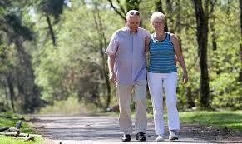
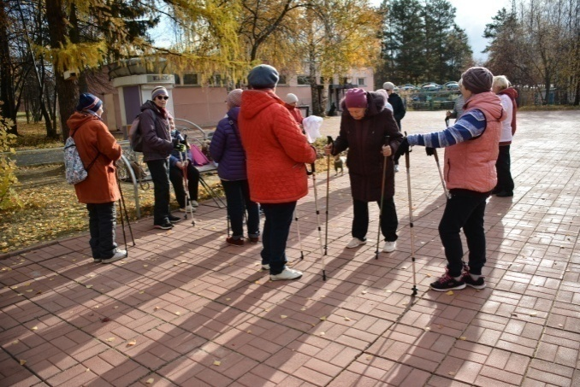
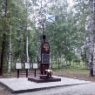
Маршрут № 1
Оздоровительный
( 1 категории сложности)
Протяженность 1500 метров 3000 шагов
Среднее время прохождения 20 минут
Расположен в парковой зоне города.
Предназначен для пеших прогулок и скандинавской ходьбы.
Обелиск победы
Стадион Труд
Старт/финиш
Место для физических упражнений/спортивная площадка
Место отдыха
Средняя точка маршрута

Slide 5
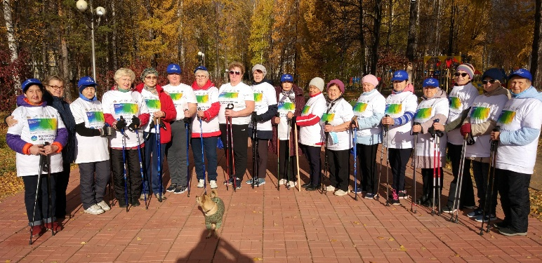
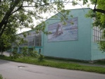
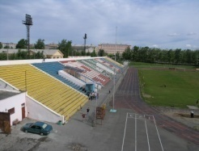
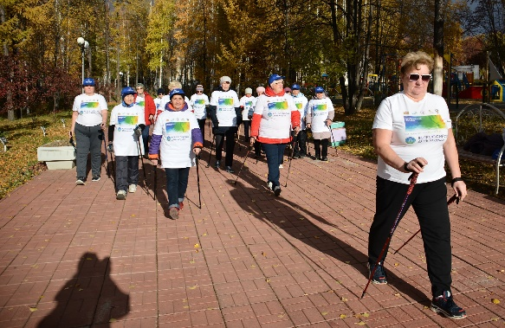
Маршрут №2 Спортивный (2 категории сложности)
Протяженность маршрута 2500 метров 5000 шагов
Среднее время прохождения 30 минут
Расположен в парковой зоне города.
Предназначен для занятий скандинавской ходьбой, бегом и кроссом по пересеченной местности.
Обелиск победы
Старт/финиш
Место для физических упражнений/спортивная площадка
Место отдыха
Средняя точка маршрута

Slide 6
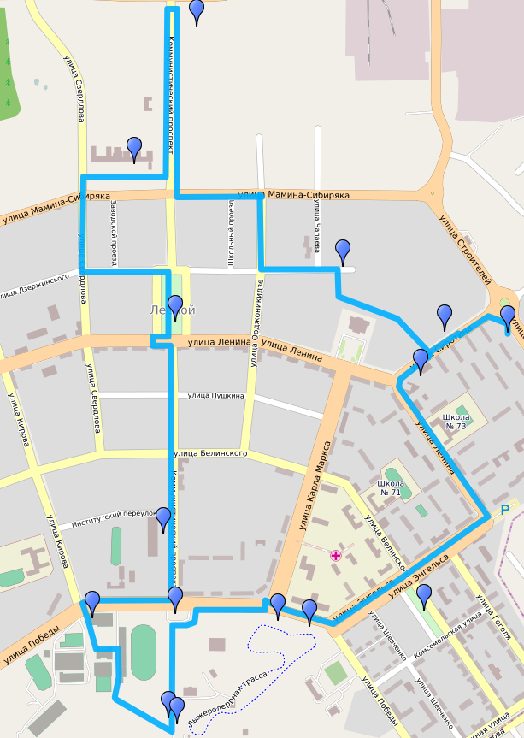
Маршрут №3 «Атомный» (1 категория сложности)
Опорные точки маршрута:
1. ТИ НИЯУ МИФИ,
памятник Л.Арцимовичу
2. Сквер имени Ю.А.Гагарина
3. Полипрофильный Техникум имени О. В. Терёшкина
4. Парк патриотического воспитания
5. Телебашня
6. Памятная доска Героя Советского Союза В.Н.Сиротина
7. Памятник Первостроителям
8. Приход «Неопалимая купина»
9. Сквер «Возрождение»
10. Памятник ВДВ
11. Памятник Участникам локальных войн
12. Обелиск Победы
13. Памятник крейсеру «Варяг»
14. Памятный знак пограничным войскам
Протяженность маршрута - 7000 метров 14000 шагов
Маршрут расположен в черте города. Проходит по социально значимым городским объектам
Маршрут предназначен для пеших и экскурсионных прогулок, скандинавской ходьбы.
Старт/финиш
Место для физических упражнений/спортивная площадка
Место отдыха
Средняя точка маршрута

Slide 7
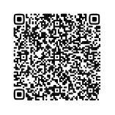
.
 | Показатели
1 | Количество подготовленных и обученных инструкторов ЗОЖ | 10 чел.
2 | Количество проведенных мероприятий | 200
3 | Количество участников, вовлеченных в реализацию проекта | 15 000 чел.
4 | Доля населения, регулярно занимающаяся физической культурой и спортом к 2026 г. | 60%
5 | Количество целевых групп населения, на поддержку и развитие которых направлен проект | 6
6 | Число партнеров по реализации проекта | 8
7 | Количество созданных маршрутов | 3
Маршрут №3
Преодолено
500 МЕТРОВ
1000 ШАГОВ
ТИ НИЯУ МИФИ
Памятник Л.А.Арцимовичу
СКВЕР ИМ. Ю.А.ГАГАРИНА
800 метров
На каждой остановочной точке планируется установка информационных табличек с указанием: 1. Проделанного маршрута 2. Наименование остановки 3.Направление движения и расстояние до следующей точки

Slide 8
Смета расходов
План реализации проекта
№ п/п | Описание мероприятий | Период проведения | Ответственный исполнитель
1.Подготовительный этап
1.1 | Формирование команды проекта, организация ее обучения | Апрель 2023 | Андриевская Н.В., Петалов С.Г.
1.2 | Выбор мест прохождения маршрутов | Апрель 2023 | Мальцева Е.А., Попова И.Г.
1.3 | Определение протяженности и продолжительности маршрутов | Апрель 2023 | Мальцева Е.А.
1.4 | Разработка схемы маршрутов, определение опорных точек | Апрель 2023 | Андриевская Н.В., Мальцева Е.А.
1.5 | Определение объема затрат, составление сметы | Апрель 2023 | Гусейнова М.Б., Попова И.Г.
1.6 | Размещение информационного и визуального контента проекта в социальных сетях, информирование населения о проекте | Апрель-май 2023 | Мальцев Е.В., Куткин А.В., Мальцева Е.А.
2.Основной этап
2.1 | Приобретение оборудования и инвентаря | Апрель-май 2023 | Петалов С.Г.
2.2 | Благоустройство территории по маршрутам здоровья, установка оборудования | Апрель-май 2023 | Петалов С.Г. Жеребцов А.В.
2.3 | Формирование команды инструкторов ЗОЖ их обучение | Апрель-май 2023 | Воронов Л.А.
2.4 | Организация работы мобильного пункта здоровья | Май 2023 | Васильев Н.С.
2.5 | Организация работы оздоровительных групп населения | Апрель-август 2023 | Воронов Л.А.
2.6 | Проведение массовых мероприятий для различных целевых групп населения | Апрель-август 2023 | Воронов Л.А.
№ п/п | Описание мероприятий |  | Период проведения | Ответственный исполнитель
2.7 |  | Организация тестирования по скандинавской ходьбе в рамках приема нормативов ВФСК ГТО | Апрель-август 2023 | Гусейнова М.Б.
2.8 |  | Проведение тренировочных мероприятий в рамках подготовки к соревнованиям и участие в соревнованиях различного уровня | Апрель-август 2023 | Воронов Л.А.
2.9 |  | Размещение анонсов, афиши, итогов проведения мероприятий в средствах массовой информации | Апрель-август 2023 | Гусейнова М.Б., Евтушенко Л.В.
 | 3.Заключительный этап
3.1 | Проведение мониторинга реализации проекта, подведение итогов |  | Сентябрь 2023 | Андриевская Н.В., Петалов С.Г.
3.2 | Проведение круглого стола по итогам реализации проекта, перспективам его дальнейшего развития |  | Сентябрь 2023 | Андриевская Н.В., Петалов С.Г.
3.3 | Поощрение активистов ЗОЖ и команды проекта |  | Сентябрь 2023 | Андриевская Н.В., Петалов С.Г.
3.4 | Публикации в средствах массовой информации об итогах реализации проекта |  | Сентябрь 2023 | Гусейнова М.Б., Евтушенко Л.В.
Благодарим за сотрудничество!
8(34342) 4-24-83, 4-21-43
sdusshor-fakel@yandex.ru

